Slide 1
윈도우 프로그래밍 기말과제 - 쿠키마리오
2019180004 02반 구윤성
2021184029 03반 이종현

Slide 2

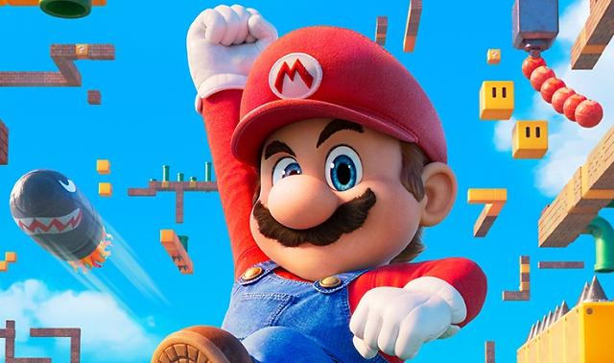
게임 개요
게임 이름 : 쿠키 마리오 (쿠키런 + 슈퍼 마리오 )
조작 인터페이스 : 스페이스 바 / 마우스
게임 장르 : 횡스크롤 러닝 액션
제작 기간 : 5월 29일 ~ 6월 17일 (약 3주)

Slide 3
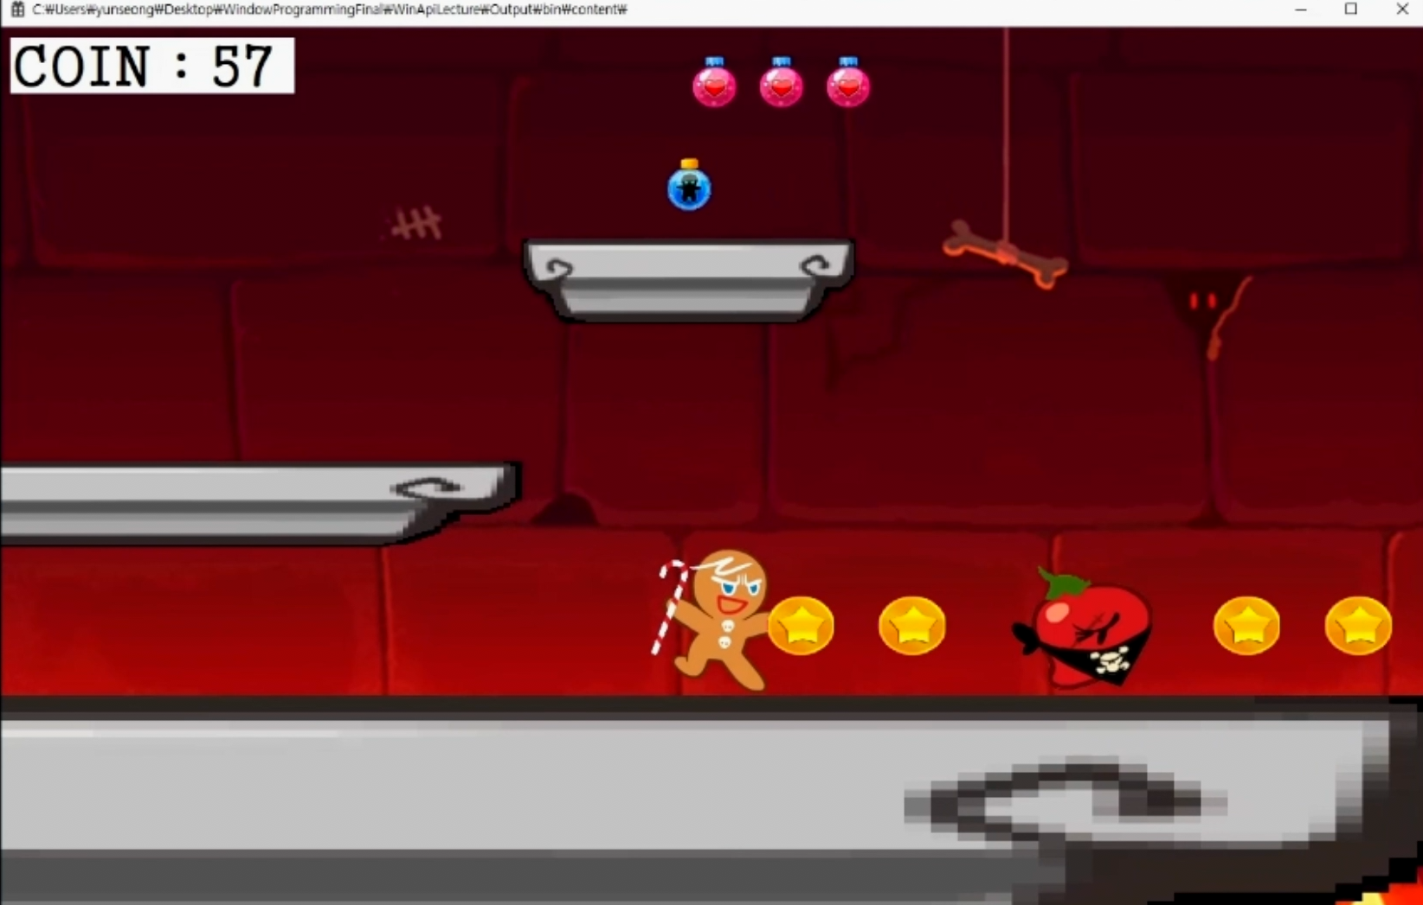
게임 설명
카메라는 캐릭터를 따라서 이동
화면에는 캐릭터와 다른 오브젝트 등장
(ex : 코인, 물약, 바나나, 적)
캐릭터는 일정한 속도로 달리는 중
아이템은 화면에 지정된 위치에 생성
상단에 현재 코인 획득 개수와 체력을 표시해 줌

Slide 4
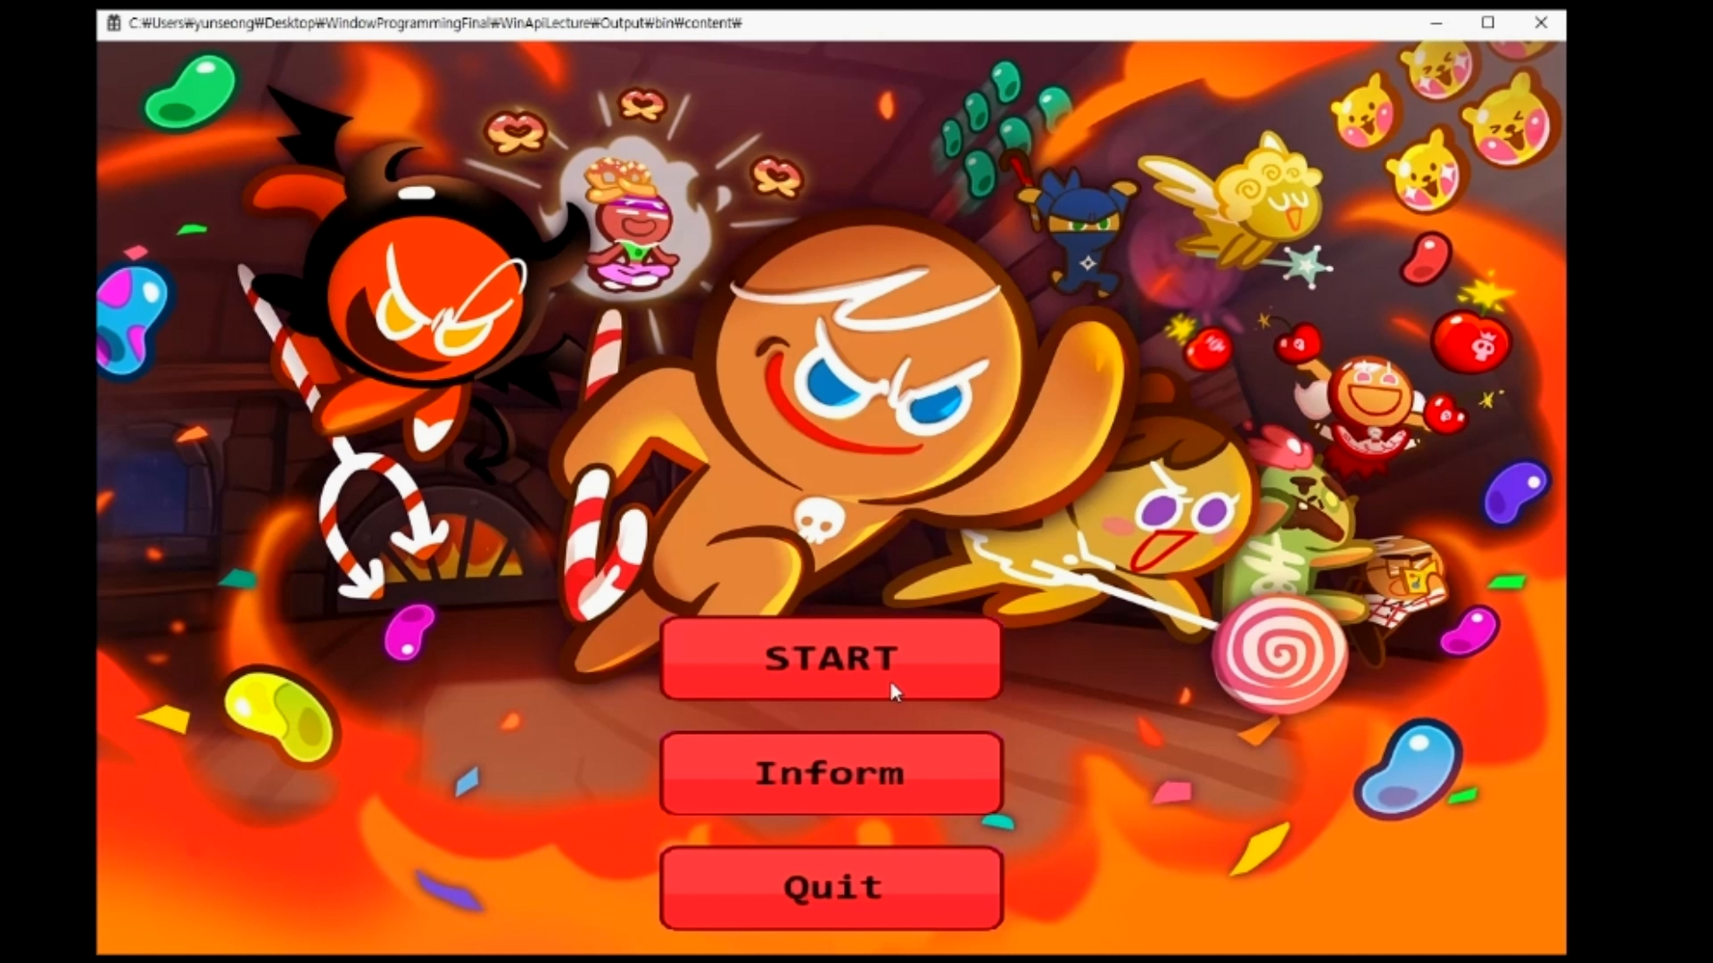
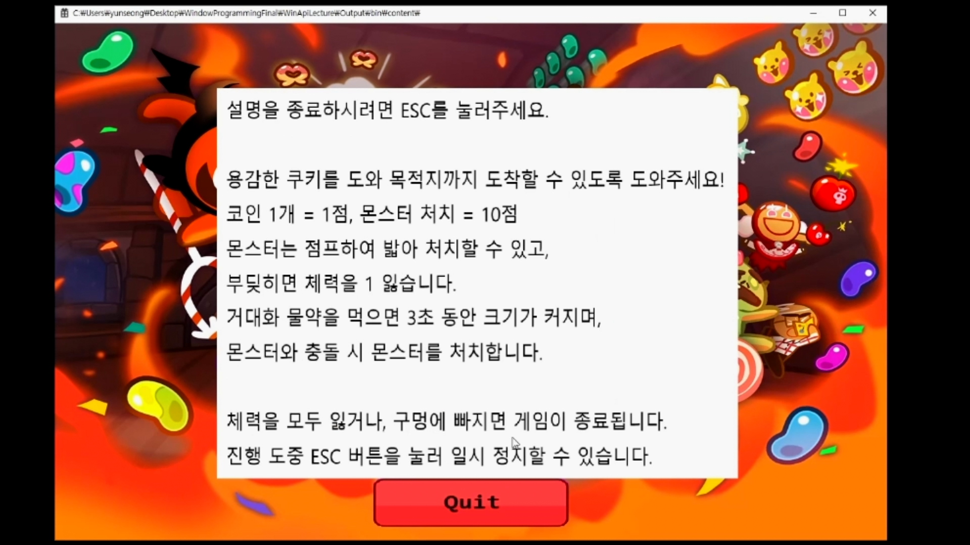
메인 화면
돌아가기 버튼을 클릭하면 다시 메인 화면으로
ESC : 일시정지
조작 : 마우스, 스페이스 바
키 설명 버튼을 클릭하면 키 설명 화면으로

Slide 5
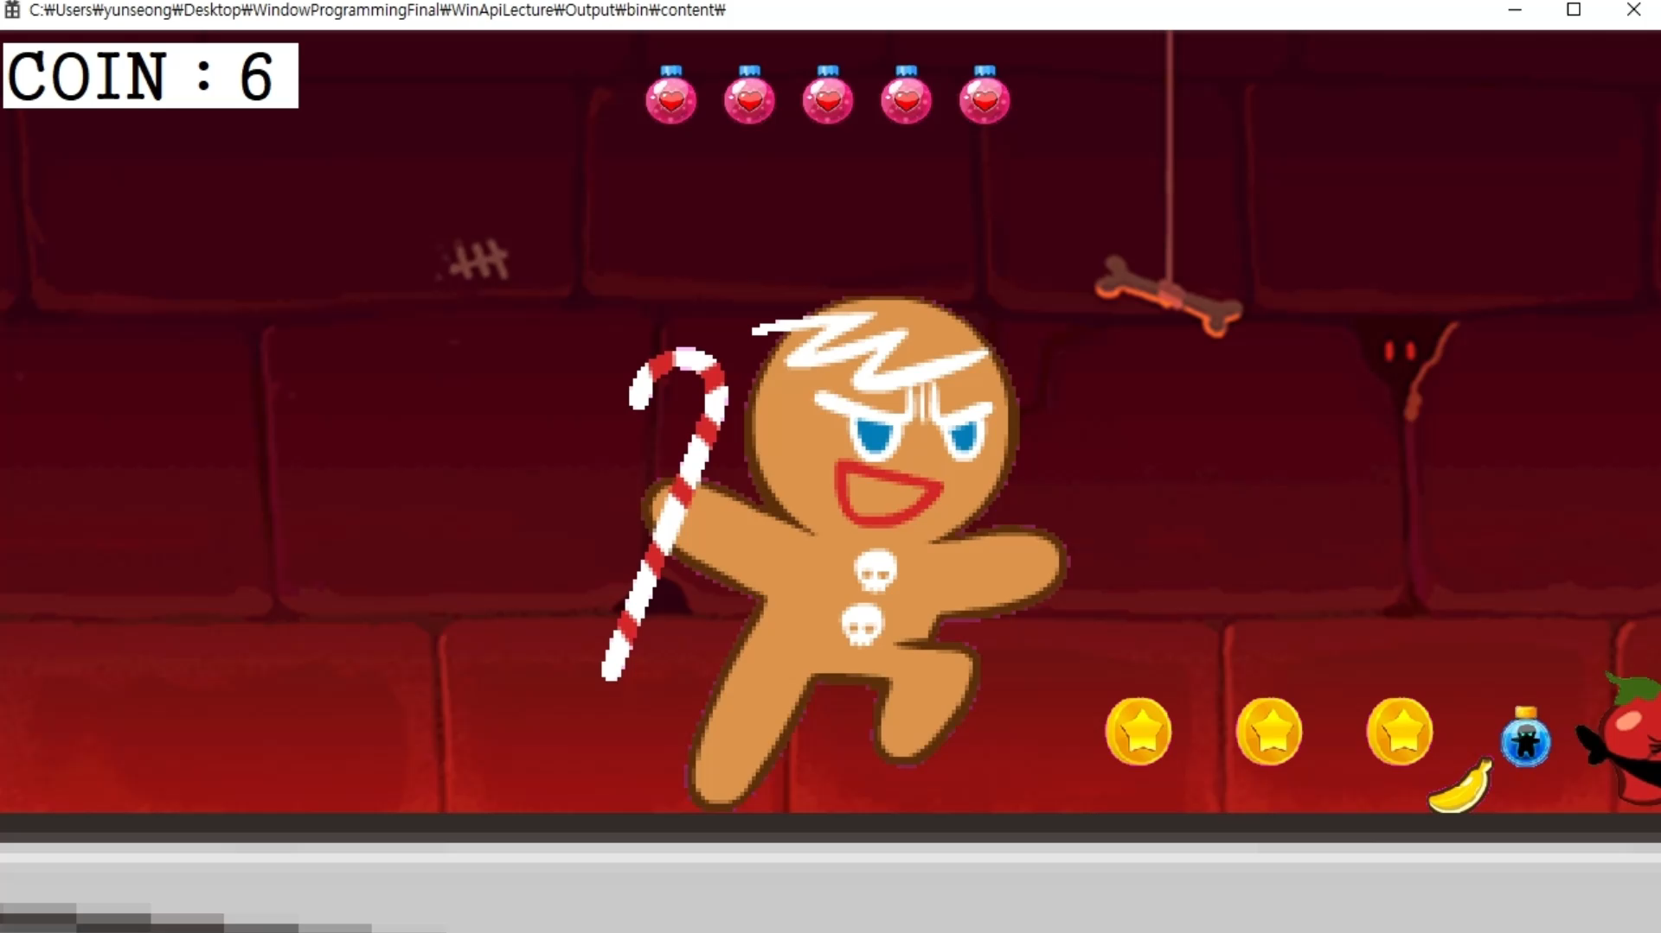
일시정지 기능
다시 esc를 누르면 게임화면으로 넘어 감
게임이 시작되고
ESC를 누르면 일시정지
다시 누르면 재시작

Slide 6




오브젝트 설명
코인
게임이 끝나면
점수로 환산된다
물약
일정시간동안
캐릭터의 크기를 키운다
바나나
일정시간동안
캐릭터의 속도를 느리게 한다
적 (피격 시)
상단 : 적에게 피해
측면 : 적이 피해를 입힘

Slide 7
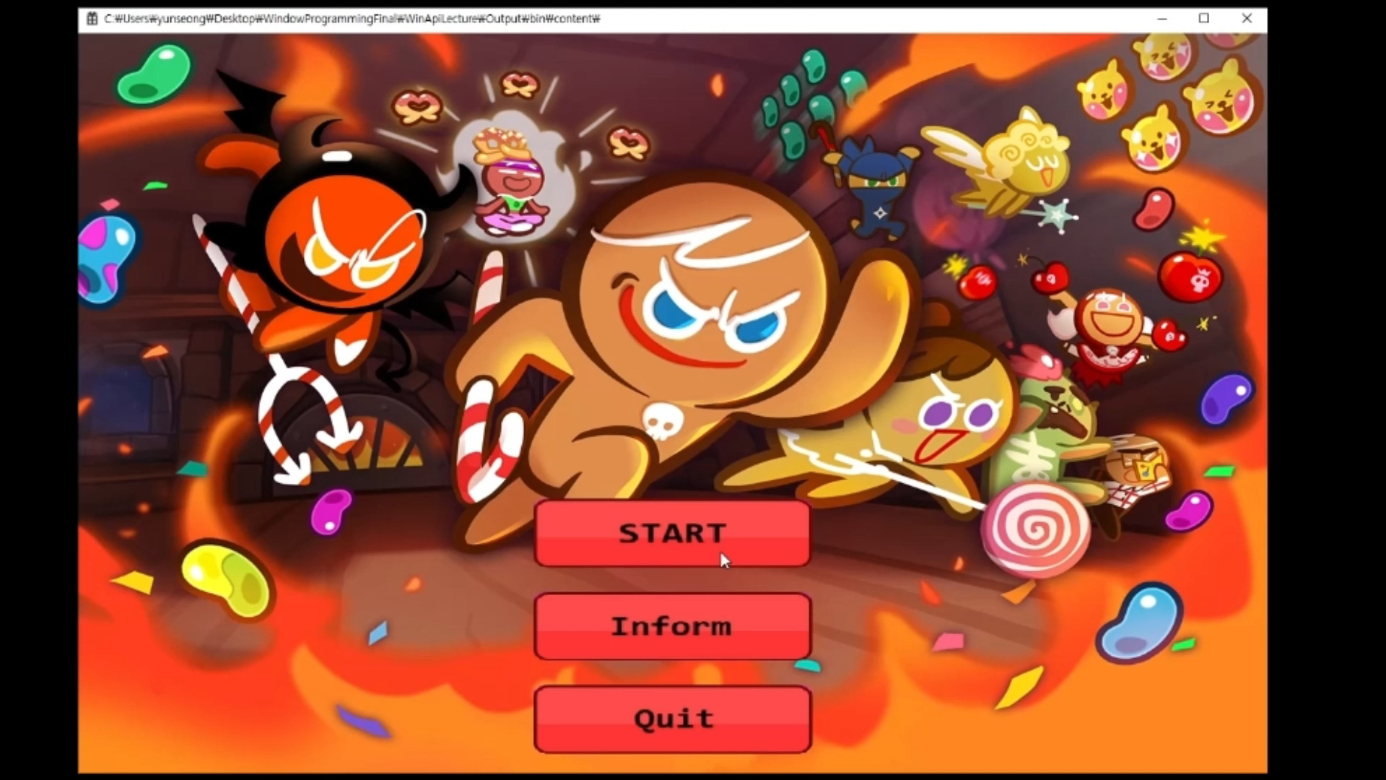
플레이 영상

